Slide 1
Методическое планирование урока по теме «Богатыри Земли Русской» в рамках спецкурса «Русская мифология»
Ухарцева Виктория Игоревна

Slide 2
Лекция 2
Название слайда
Содержание лекции
познакомимся с принципами введения и подачи нового материала;
- узнаем об основных способах активизации ранее изученной лексики;
- оценим эффективность использования средств наглядности при введении нового материала, а также его закреплении;
-рассмотрим алгоритм работы с текстом (лингвокультурологическим комментарием): перечислим возможные виды упражнений, необходимых для развития языковой и коммуникативной компетенции в рамках конкретного урока.

Slide 3
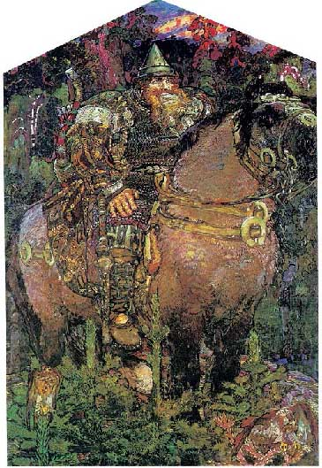
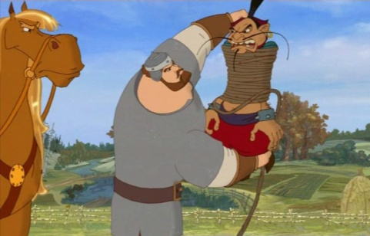
Вопрос 1. Принципы введения нового материала
Анализ слова «богатырь» по фонетическому признаку (поиск слов, схожих по звучанию).
Включение изобразительного средства наглядности, а именно картины М. Врубеля «Богатырь».
Использованы звуковоизобразительных средств наглядности (отрывки из мультфильмов « Илья Муромец и Соловей- разбойник, Алёша Попович и Тугарин Змей»).

Slide 4
Вопрос 2. Этапы работы с основным текстом урока.
I этап : Студентам предлагается прослушать отрывки из текста (заполнить пропуски – слова, активизация которых была ранее реализована на этапе введения нового материала).Затем иностранные учащиеся приступают к чтению отрывков. Необходимо расположить отрывки в правильной логической последовательности, озаглавить их, составить вопросы (типы заданий зависят от уровня группы, осваивающей дисциплину).
II этап: Работа с текстом осуществляется в группах ( ответы на вопросы по тексту, составление диалогов по модели предложенных преподавателем, проведение игр «Интервью с богатырём» и другое, составление и написание истории по картинкам).
III этап: Иностранными студентами выполняются задания различного типа с целью закрепления ранее изученного материала :задания на выбор, сортировку, а также подстановочные упражнения и упражнения на трансформацию.
Лингвистический/ лингвокультурологический комментарий

Slide 5
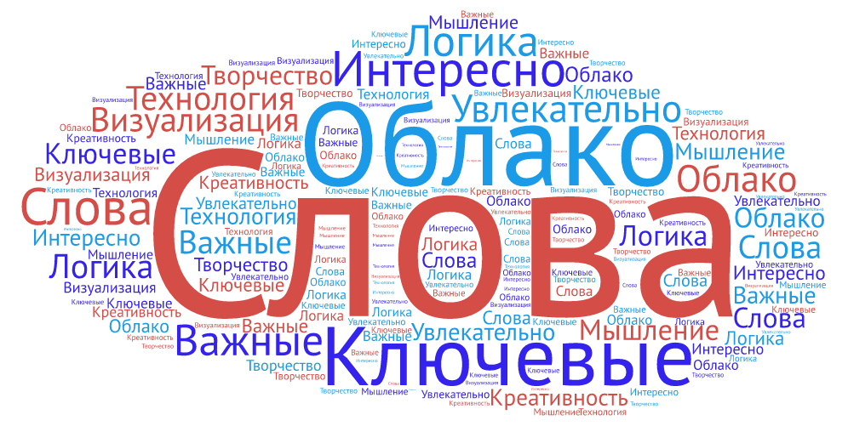
Вопрос 3. Способы закрепления нового материала
предъявления произведения изобразительного искусства (картина В.М. Васнецова «Богатыри»)
знакомство с песней « Ох, ты степь широкая»
Использование интерактивного инструмента «Облако слов»

